Slide 1
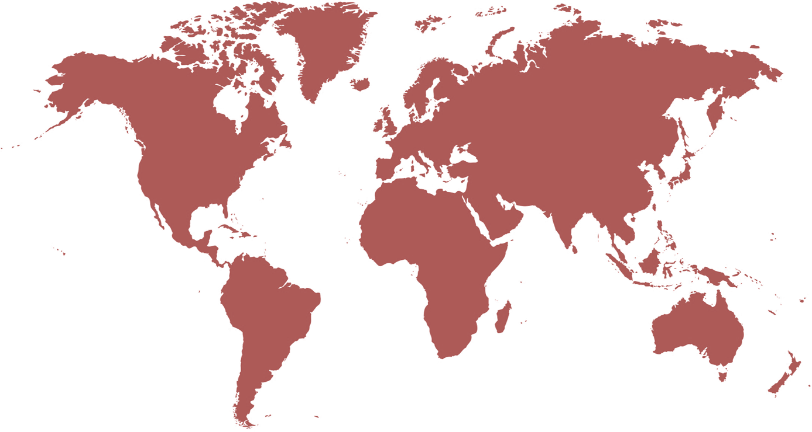
Estadísticas de Certificados de Idoneidad Profesional 2021
Área Internacional

Slide 2
Área Internacional
Uno de los documentos necesarios para colegiarse como médico en otros países de la Unión Europea es el Certificado Electrónico de Idoneidad Profesional.
Este certificado lo expide el Consejo General de Colegios Oficiales de Médicos basándose en los datos facilitados por el/los Colegio/s Oficial/es de Médicos de la/s provincia/s donde se esté o se haya estado colegiado, y tiene una validez de 3 meses.

Slide 3
Área Internacional
Nº DE CERTIFICADOS DE IDONEIDAD POR COLEGIOS
A Coruña | 42
Álava | 29
Albacete | 9
Alicante | 96
Almería | 32
Asturias | 30
Ávila | 10
Badajoz | 38
Barcelona | 988
Bizkaia | 41
Burgos | 17
Cáceres | 11
Cádiz | 74
Cantabria | 46
Castellón | 25
Ceuta | 6
Ciudad Real | 71
Córdoba | 18
Cuenca | 7
Gerona | 72
Granada | 61
Guadalajara | 17
Guipuzkoa | 64
Huelva | 25
Huesca | 8
Islas Baleares | 135
Jaén | 21
La Rioja | 4
Las Palmas | 197
León | 29
Lérida | 55
Lugo | 12
Madrid | 749
Málaga | 116
Melilla | 13
Murcia | 49
Navarra | 107
Ourense | 18
Palencia | 11
Pontevedra | 33
Salamanca | 19
Santa Cruz de Tenerife | 66
Segovia | 6
Sevilla | 117
Soria | 3
Tarragona | 48
Teruel | 4
Toledo | 28
Valencia | 264
Valladolid | 20
Zamora | 2
Zaragoza | 40
TOTAL 4130 Incluidos No Colegiados

Slide 4
Área Internacional
Nº DE MÉDICOS SOLICITANTES DE CERTIFICADOS POR COLEGIOS
A Coruña | 29
Álava | 13
Albacete | 7
Alicante | 70
Almería | 21
Asturias | 15
Ávila | 3
Badajoz | 29
Barcelona | 603
Bizkaia | 27
Burgos | 14
Cáceres | 6
Cádiz | 49
Cantabria | 27
Castellón | 14
Ceuta | 2
Ciudad Real | 41
Córdoba | 9
Cuenca | 3
Gerona | 41
Granada | 34
Guadalajara | 11
Guipuzkoa | 38
Huelva | 15
Huesca | 5
Islas Baleares | 74
Jaén | 9
La Rioja | 4
Las Palmas | 91
León | 13
Lérida | 32
Lugo | 6
Madrid | 499
Málaga | 65
Melilla | 5
Murcia | 33
Navarra | 59
Ourense | 16
Palencia | 5
Pontevedra | 24
Salamanca | 11
Santa Cruz de Tenerife | 44
Segovia | 1
Sevilla | 52
Soria | 3
Tarragona | 30
Teruel | 3
Toledo | 15
Valencia | 158
Valladolid | 13
Zamora | 1
Zaragoza | 31
TOTAL 2504 Incluidos No Colegiados

Slide 5
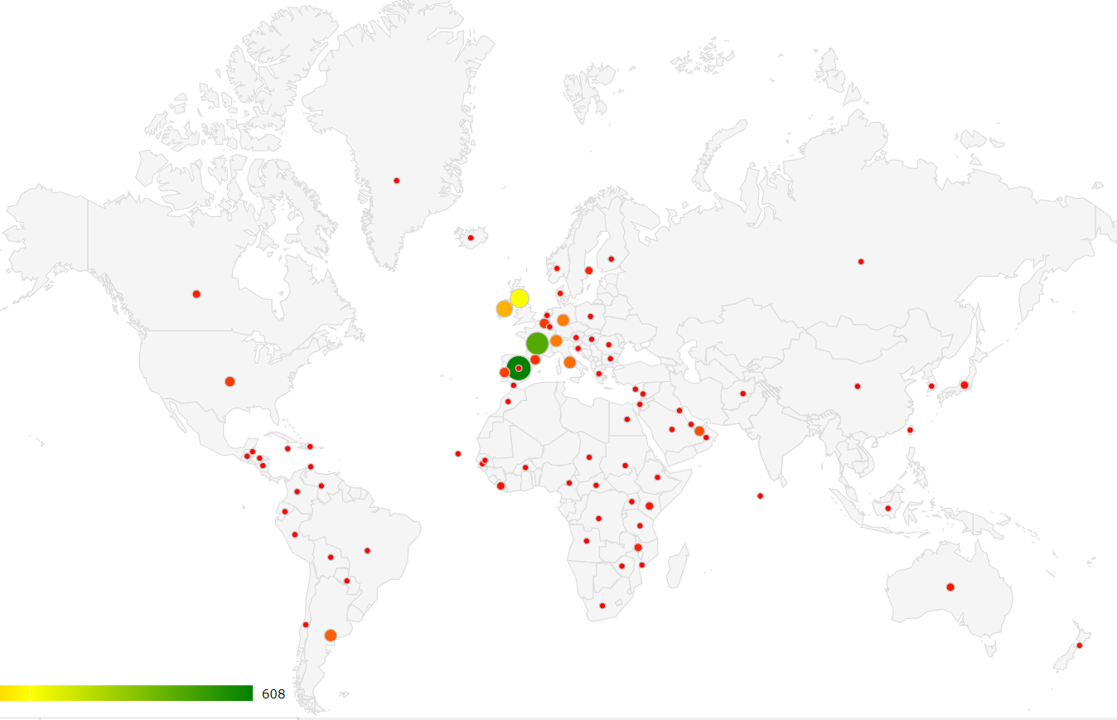
Área Internacional
Nº DE CERTIFICADOS POR PAÍS DE DESTINO
EUROPEOS
ESPAÑA* | 784
FRANCIA | 683
REINO UNIDO | 415
IRLANDA | 280
SUIZA | 222
ALEMANIA | 199
ITALIA | 181
BÉLGICA | 108
PORTUGAL | 99
SUECIA | 55
* Para trámites administrativos
NO EUROPEOS
ARGENTINA | 174
EMIRATOS ÁRABES UNIDOS | 129
ESTADOS UNIDOS | 87
ANDORRA | 71
MALAWI | 60
CANADÁ | 58
KENIA | 46
AUSTRALIA | 31
NUEVA ZELANDA | 19
LIBERIA | 19

Slide 6
Área Internacional
Principales países de nacimiento
Principales nacionalidades
ESPAÑA | 2613
VENEZUELA | 272
ARGENTINA | 173
COLOMBIA | 151
CUBA | 132
PERÚ | 130
REPÚBLICA DOMINICANA | 78
ITALIA | 55
MÉXICO | 50
HAITÍ | 43
ESPAÑA | 3264
ITALIA | 162
VENEZUELA | 120
COLOMBIA | 55
PERÚ | 50
ARGENTINA | 49
PORTUGAL | 40
HAITÍ | 38
MÉXICO | 34
CUBA | 33
* Puede tratarse de una doble nacionalidad italiana con un país latinoamericano.

Slide 7
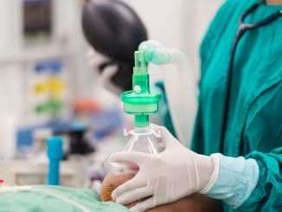
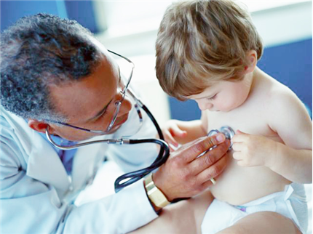
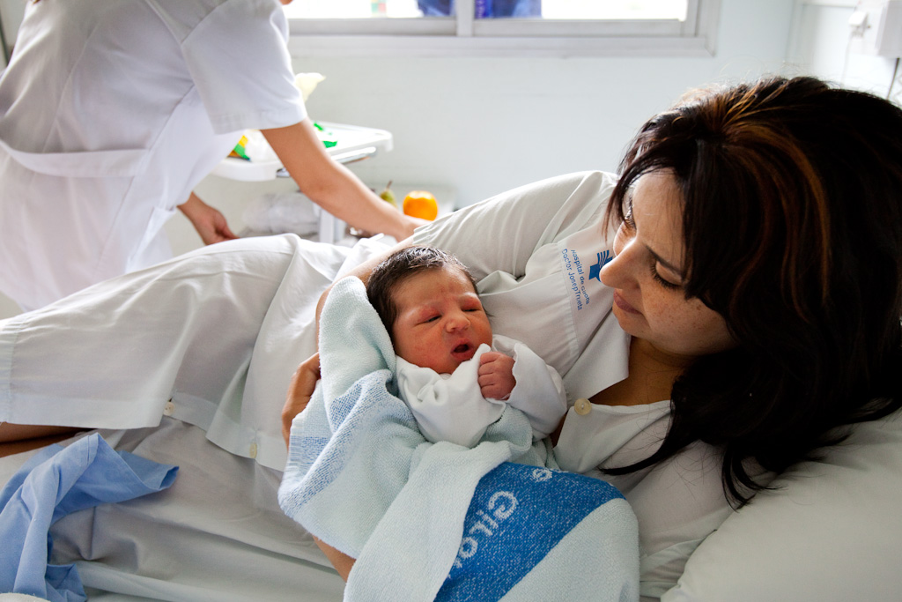
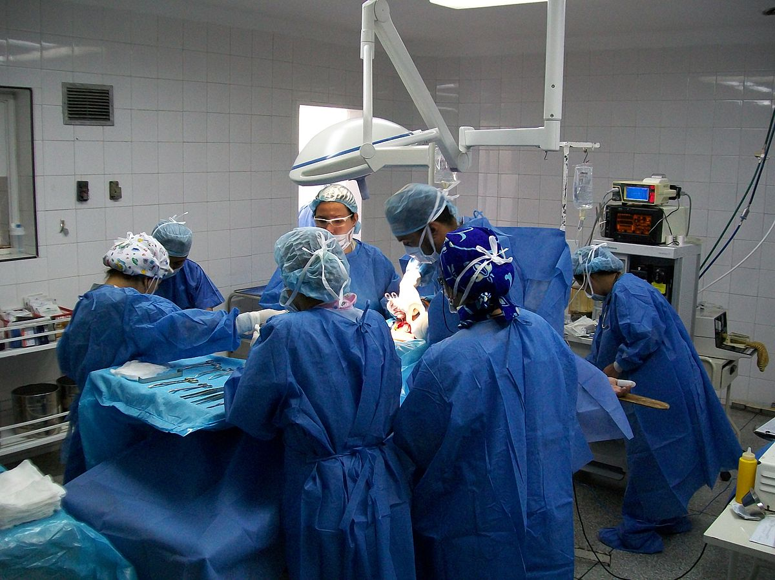
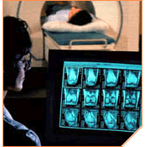
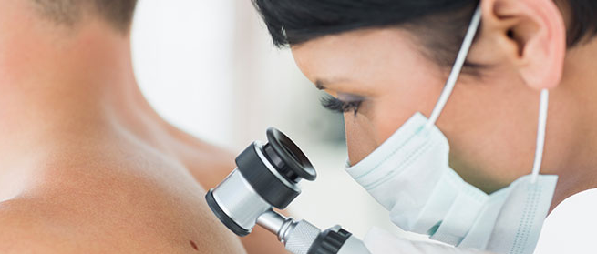
Área Internacional
PRINCIPALES ESPECIALIDADES registradas por el medico solicitante en su colegio
Medicina Familiar y Comunitaria |  | 265
Oftalmología |  | 118
Anestesiología y Reanimación |  | 98
Pediatría y sus áreas Específicas |  | 75
Obstetricia y Ginecología |  | 57
Cirugía General y del Aparato Digestivo |  | 49
Radiodiagnóstico |  | 49
Cardiología |  | 45
Cirugía Ortopédica y Traumatología |  | 45
Dermatología Médico-Quirúrgica y Venereología |  | 37

Slide 8
Área Internacional
Porcentaje de médicos por ámbito laboral del solicitante
Porcentaje por motivo de la solicitud

Slide 9
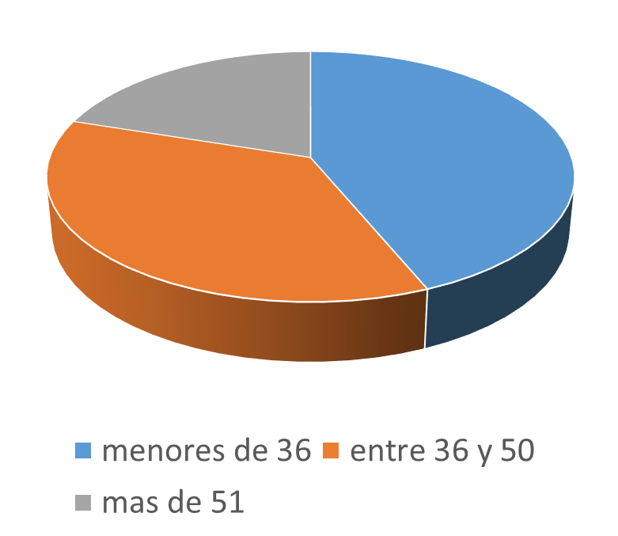
Área Internacional
Distribución por edad
Distribución por sex
18,07%
43,54%
48,38%
51,62%
38,38%

Slide 10
Área Internacional
 | 2020 | 2021
Nº TOTAL DE CERTIFICADOS | 3559 | 4130
Nº TOTAL DE SOLICITANTES | 2189 | 2504

